Slide 1

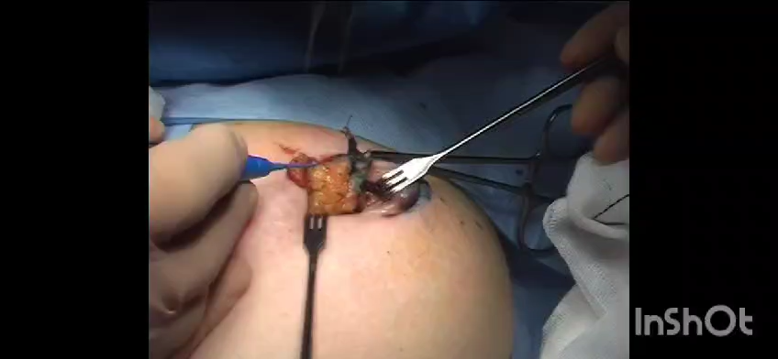
TRATAMIENTO QUIRÚRGICO

Slide 2
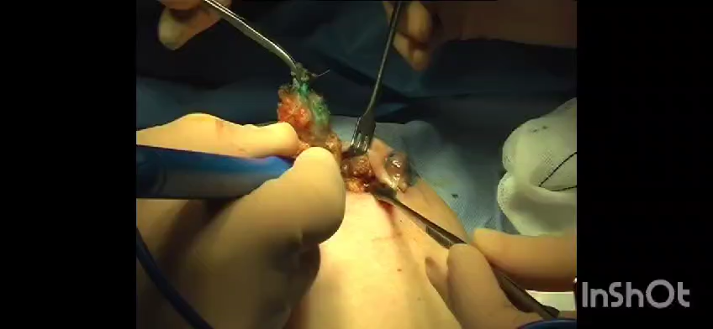
TRATAMIENTO QUIRÚRGICO

Slide 3
CONCLUSIONES
Una buena historia clínica y exploración física puede ser suficiente para distinguir una secreción mamaria fisiológica de una patológica
Ojo con secreciones unilaterales, uniorificiales, serosas o sanguinolentas

Slide 4
MUCHAS GRACIAS

